Slide 1




Un modèle computationnel de dominance dans un dialogue de négociation collaborative
Présenté par: Lydia OULD OUALI
Encadrants:
Nicolas Sabouret (LIMSI-CNRS)
Charles Rich (WPI)
GT ACAI

Slide 2
Contexte
Contexte
Popularité des agents conversationnels.
Chatbots (SIRI, Google now ….)
Compagnon pour personnes âgées (Bickmore, 05)
Agent de tutorat (tutoring agents) (Kerly et al, 08)
…
Collaboration avec l’utilisateur pour achever des tâches.
Ex tutoring agents:
Comparaison de connaissances pour une meilleure assimilation de l’information

Slide 3


Comment s’effectue la collaboration?
Contexte
collaboration
Expertises
Expertises
Préférences
Préférences
Notes:
Chaque individu possède des expertises et des préférences sur la manière de faire une tâche

Slide 4
Comment s’effectue la collaboration?
Contexte
Négociation collaborative
Expertises
Expertises
Préférences
Préférences
Négociation collaborative:
Trouver le moyen de maximiser le gain des deux camps comme un groupe, au lieu de maximiser le gain d’un parti (Chu-Caroll & Carberry, 95)
Notes:
Chaque individu possède des expertises et des préférences sur la manière de faire une tâche

Slide 5
Aspects sociaux dans la négociation
Contexte
La négociation implique une interaction sociale et l’expression de comportements sociaux (Broekens et al, 10)
Dominance = dimension la plus étudiée
Dominance : capacité à manifester des comportements de pouvoirs (Burgoon & Dunbar 98)
Pouvoir : capacité d’influencer le comportement d’une autre personne (Burgoon et al 98)

Slide 6
Aspects sociaux dans la négociation
Contexte
Comportement non verbal:
Mouvement du corps:
Posture, élévation et relaxation
Implémentation (Mignault and chaudhuri, 03)
Inclinaison de la tête
Tête levée associée à un comportement de dominance
Implémentation (Gebhard, 14)
Regard
Implémentation (Lance and Marsella, 08)
…

Slide 7
Aspects sociaux dans la négociation
Contexte
Comportement verbal → 3 principes
Exigences et concessions (Dedreu et al 95)
Dominance associée à un haut niveau d’exigence dans la négociation et un manque de concession
Soi vs Autrui (Fiske 93, DeDreu et al 95)
Individu dominant est centré sur soi et prend peu en considération l’autre
Mener la négociation (Dedreu and VanKleef, 04)
Engager la négociation
Contrôler le cours de la négociation

Slide 8
Objectifs
Contexte
Définir un modèle de comportements sociaux en négociation collaborative :
Un agent conversationnel utilisant des actes de dialogues
Mener une négociation collaborative
Adaptation des stratégies de négociation en fonction de la relation de dominance

Slide 9
Modèle de négociation basé sur la dominance
Modèle proposé
Architecture du modèle
Etat mental
Préférences
Pow ∊ [0,1] (dominance)
Décision basée sur la dominance
Décision sur les préférences (P1, P2)
Décision sur le choix de l’énoncé (P3)
Contexte de négociation
Propositions (P,T,R)
Modèle de l’autre (A,U)
Historique des énoncés
Notes:
Une option est défini comme le produit cartesien d’un ensemble de criteres

Slide 10
Modèle de négociation basé sur la dominance
Modèle proposé
Communication : Actes de dialogues
Négociation
Communiquer des préférences
Faire une proposition
Propose(X)
Refuser une proposition
Reject(X)
Accepter une proposition
Accept(X)
Enoncer une préférence
State Preference(X)
Demander une préférence
Ask Preference(X)
Notes:
Une option est défini comme le produit cartesien d’un ensemble de criteres

Slide 11
Exemple de dialogue
Modèle proposé
Pow(A) = 0.9, Pow(B) = 0.4
A: "Let's go to a Chinese restaurant." B: "I don't like Chinese restaurants, let's choose something else." A: "Let's go to the Shanghai. It's a quiet, cheap Chinese restaurant on the south side." B: "Do you like Italian restaurants?" A: "I don't like Italian restaurants." B: "Do you like French restaurants?" A: "Let's go to the Shanghai. It's a quiet, cheap Chinese restaurant on the south side."
B: "Do you like French restaurants?"
A: "I don't like French restaurants." B: "Do you like Korean restaurants?" A: "Let's go to a cheap restaurant." B: "Okay, let's go to a cheap restaurant." A: "Let's go to a restaurant on the south side." B: "Okay, let's go to a restaurant on the south side." A: "Let's go to the Shanghai. It's a quiet, cheap Chinese restaurant on the south side." B: "Okay, let's go to the Shanghai restaurant.“

Slide 12
Exemple de dialogue
Modèle proposé
Pow(A) = 0.9, Pow(B) = 0.4
A: "Let's go to a Chinese restaurant." B: "I don't like Chinese restaurants, let's choose something else." A: "Let's go to the Shanghai. It's a quiet, cheap Chinese restaurant on the south side." B: "Do you like Italian restaurants?" A: "I don't like Italian restaurants." B: "Do you like French restaurants?" A: "Let's go to the Shanghai. It's a quiet, cheap Chinese restaurant on the south side."
B: "Do you like French restaurants?"
A: "I don't like French restaurants." B: "Do you like Korean restaurants?" A: "Let's go to a cheap restaurant." B: "Okay, let's go to a cheap restaurant." A: "Let's go to a restaurant on the south side." B: "Okay, let's go to a restaurant on the south side." A: "Let's go to the Shanghai. It's a quiet, cheap Chinese restaurant on the south side." B: "Okay, let's go to the Shanghai restaurant.“

Slide 13
Exemple de dialogue
Modèle proposé
Pow(A) = 0.9, Pow(B) = 0.4
A: "Let's go to a Chinese restaurant." B: "I don't like Chinese restaurants, let's choose something else." A: "Let's go to the Shanghai. It's a quiet, cheap Chinese restaurant on the south side." B: "Do you like Italian restaurants?" A: "I don't like Italian restaurants." B: "Do you like French restaurants?" A: "Let's go to the Shanghai. It's a quiet, cheap Chinese restaurant on the south side."
B: "Do you like French restaurants?"
A: "I don't like French restaurants." B: "Do you like Korean restaurants?" A: "Let's go to a cheap restaurant." B: "Okay, let's go to a cheap restaurant." A: "Let's go to a restaurant on the south side." B: "Okay, let's go to a restaurant on the south side." A: "Let's go to the Shanghai. It's a quiet, cheap Chinese restaurant on the south side." B: "Okay, let's go to the Shanghai restaurant.“

Slide 14
Exemple de dialogue
Modèle proposé
Pow(A) = 0.9, Pow(B) = 0.4
A: "Let's go to a Chinese restaurant." B: "I don't like Chinese restaurants, let's choose something else." A: "Let's go to the Shanghai. It's a quiet, cheap Chinese restaurant on the south side." B: "Do you like Italian restaurants?" A: "I don't like Italian restaurants." B: "Do you like French restaurants?" A: "Let's go to the Shanghai. It's a quiet, cheap Chinese restaurant on the south side."
B: "Do you like French restaurants?"
A: "I don't like French restaurants." B: "Do you like Korean restaurants?" A: "Let's go to a cheap restaurant." B: "Okay, let's go to a cheap restaurant." A: "Let's go to a restaurant on the south side." B: "Okay, let's go to a restaurant on the south side." A: "Let's go to the Shanghai. It's a quiet, cheap Chinese restaurant on the south side." B: "Okay, let's go to the Shanghai restaurant.“

Slide 15
Evaluation du modèle
Evaluation
Evaluer si les comportements de dominance sont perceptibles dans le dialogue.
Conditions
Préférences des agents.
Préférences similaires
Préférences différentes
Initialisation de la relation de dominance.
Pow(Agent1) = 0.9, Pow(Agent2) = 0.4
Pow(Agent1) = 0.7, Pow(Agent2) = 0.4
Pow(Agent1) = 0.7, Pow(Agent2) = 0.2
Notes:
Ajouter

Slide 16
Evaluation du modèle
Evaluation
Evaluer si les comportements de dominance sont perceptibles dans le dialogue.
Dialogues | Init dominance | Init Préférences
Dialogue 1 | Pow(Agent1) = 0.9 Pow(Agent2) = 0.4 | Préférences différentes
Dialogue 2 | Pow(Agent1) = 0.7 Pow(Agent2) = 0.4 | Préférences différentes
Dialogue 3 | Pow(Agent1) = 0.7 Pow(Agent2) = 0.2 | Préférences différentes
Dialogue 4 | Pow(Agent1) = 0.7 Pow(Agent2) = 0.4 | Préférences similaires
Notes:
Ajouter

Slide 17
Evaluation du modèle
Evaluation
Hypothèses:
H1 L’agent dominant va être perçu comme étant plus centré sur lui-même que l’agent soumis.
H2 L’agent soumis va être perçu comme faisant plus de concessions que l’agent soumis.
H3 L’agent dominant va être perçu comme étant plus exigeant que l’agent soumis.
H4 L’agent dominant va être perçu comme celui qui guide la négociation.

Slide 18
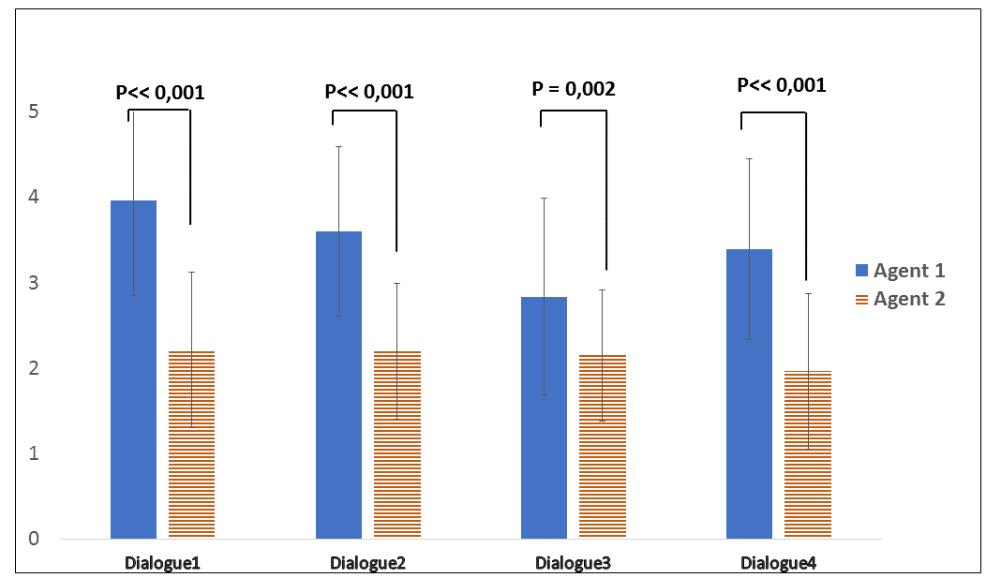
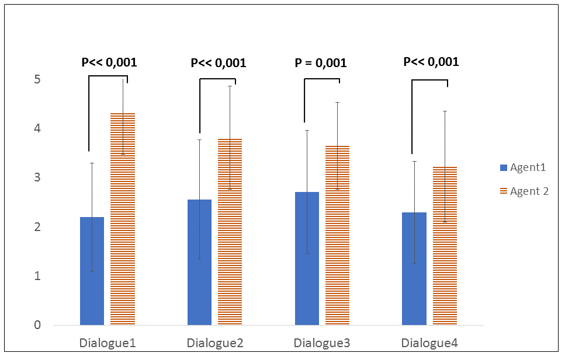
Evaluation du modèle
Evaluation
Résultats
H1: Soi vs autrui
H2: Concessions
Agent 1 est le plus centré sur lui et ne fait pas de concessions.
Agent 2 essaye de trouver un compromis qui satisfasse les deux camps et fait des concessions sur ses préférences pour cela.

Slide 19
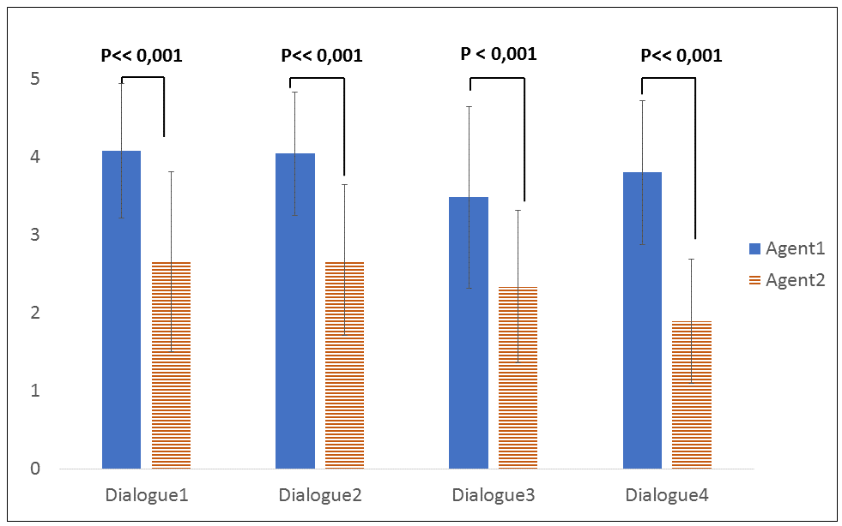
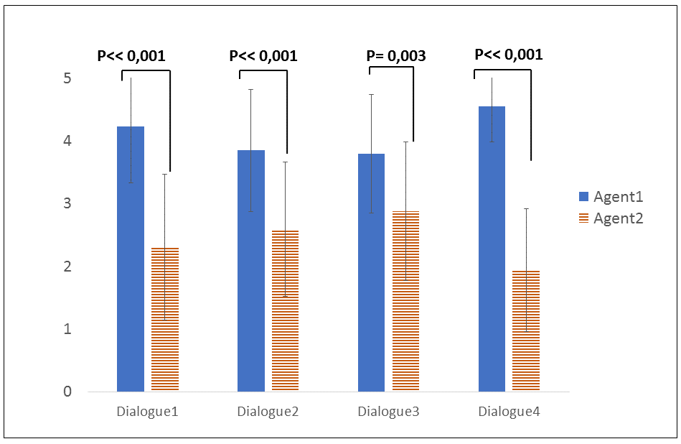
Evaluation du modèle
Evaluation
Résultats
H3 : Niveau d’exigence
H4: Guide de la négociation
Agent 1 est plus exigeant que l’agent 2.
Agent 1 guide le flow de la négociation alors que l’agent 2 suit seulement l’agent 1.

Slide 20
Conclusion et perspectives
Conclusion et perspectives
Impact de la dominance sur la stratégie de dialogue
Identification de 3 principes de dominance
Modèle de négociation collaborative
Implémentation d’un modèle de dialogue basé sur la dominance
Validation du modèle implémenté : perception des comportements par des observateurs extérieurs
Validation du modèle lors d’une interaction humain-agent
Interface graphique : stage en cours de Hatem Dhouib
Adapter le comportement à l'interlocuteur
Ajouter un module de théorie de l'esprit
Valider en interaction humain-agent

Slide 21
Merci pour votre attention !

